Slide 1
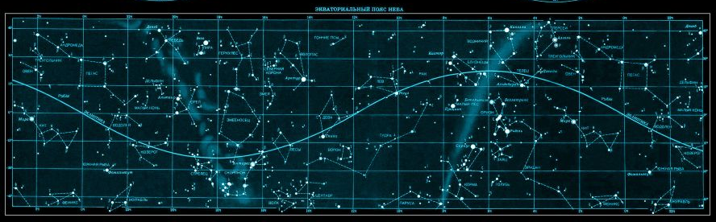
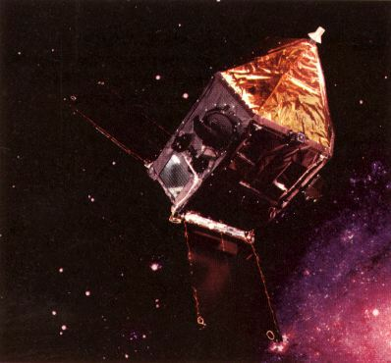
I и II экваториальные системы координат

Slide 2
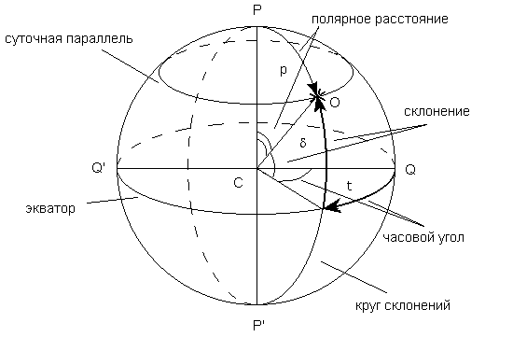
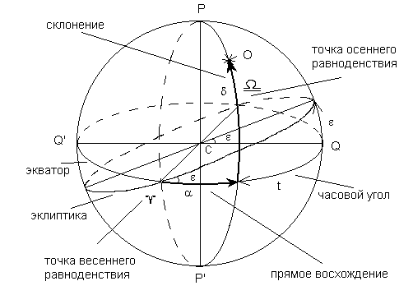
Экваториальные системы координат – не зависят от положения наблюдателя, движутся вместе с небесной сферой
I экваториальная
II экваториальная
Склонение δ
часовой угол t
Склонение δ
Прямое восхождение α

Slide 3
I экваториальная система
Склонение δ
(полярное расстояние p)
+ 0 – 90⁰ - к северу от небесного экватора
- 0 - 90⁰ - к югу от небесного экватора
Светила с одинаковым склонением находятся на одной суточной параллели
δ + p = 90⁰

Slide 4
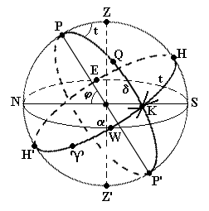
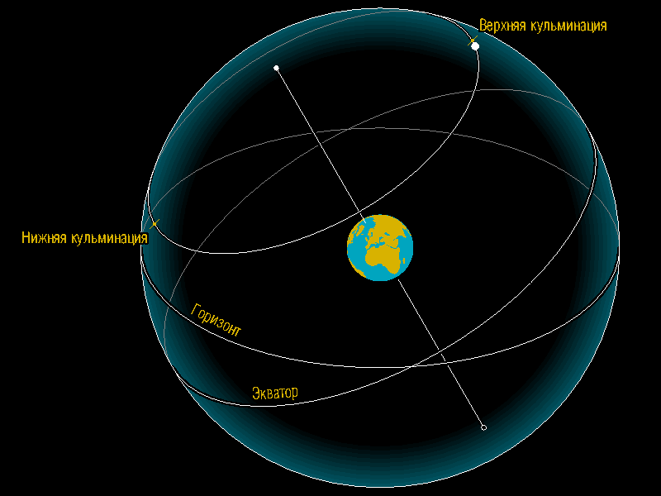
I экваториальная система
часовой угол t
от наивысшей точки небесного экватора Н к западу (H-K)
0ᴴ - 24ᴴ
t = 0ᴴ – верхняя кульминация ВК
t = 12ᴴ - нижняя кульминация НК
Точка Н не участвует во вращении небесной сферы
ВК Солнца – истинный полдень
НК Солнца – истинная полночь

Slide 5
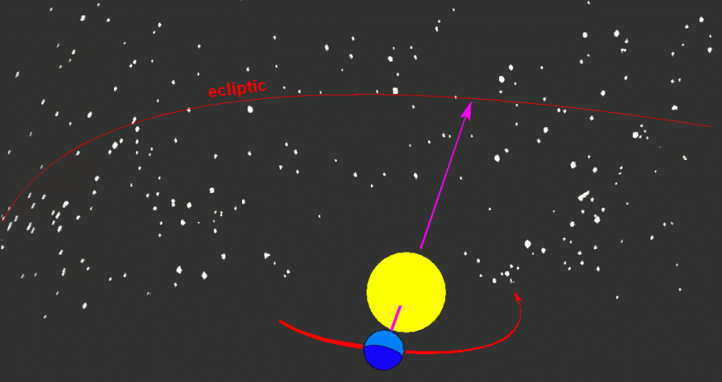
II экваториальная система
Склонение δ
+ 0 – 90⁰ - к северу от небесного экватора
- 0 - 90⁰ - к югу от небесного экватора
Прямое восхождение α – от точки весеннего равноденствия ϒ на восток 0ᴴ - 24ᴴ
Точка ϒ участвует во вращении небесной сферы
ϒ
Эклиптика – видимый путь Солнца среди звезд

Slide 6
Небесный экватор
- склонение
P
α – прямое восхождение
E
N
S
α
Точка весеннего равноденствия
W
ɤ
Круг склонения
P’

Slide 7
Эклиптика
Эклиптика - видимый путь Солнца по небесной сфере.
.
21 марта эклиптика пересекает небесный экватор в точке весеннего равноденствия

Slide 8
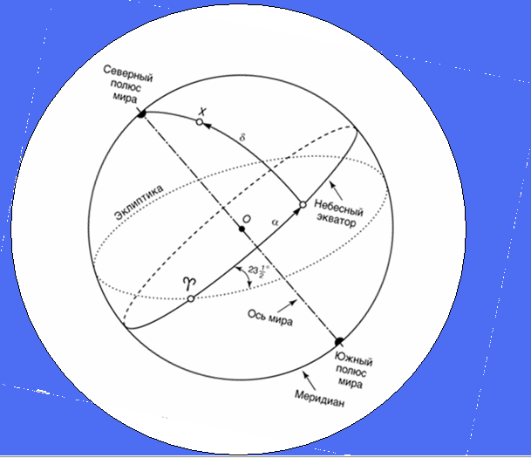
Эклиптика
Ось вращения Земли наклонена примерно на 23,5° относительно перпендикуляра, проведенного к плоскости эклиптики.
Пересечение этой плоскости с небесной сферой дает круг – эклиптику, видимый путь Солнца за год.

Slide 9
Эклиптика
Каждый год в июне Солнце высоко поднимается на небе в Северном полушарии, где дни становятся длинными, а ночи короткими.
22 июня – день летнего солнцестояния
Переместившись на противоположную сторону орбиты в декабре у нас на севере дни становятся короткими, а ночи – длинными.
22 декабря – день зимнего солнцестояния
21 марта – день весеннего равноденствия
23 сентября – день осеннего равноденствия

Slide 10
Эклиптика
Всю эклиптику Солнце проходит за год, перемещаясь за сутки на 1°, побывав в течение месяца в каждом из 12 зодиакальных созвездий.

Slide 11
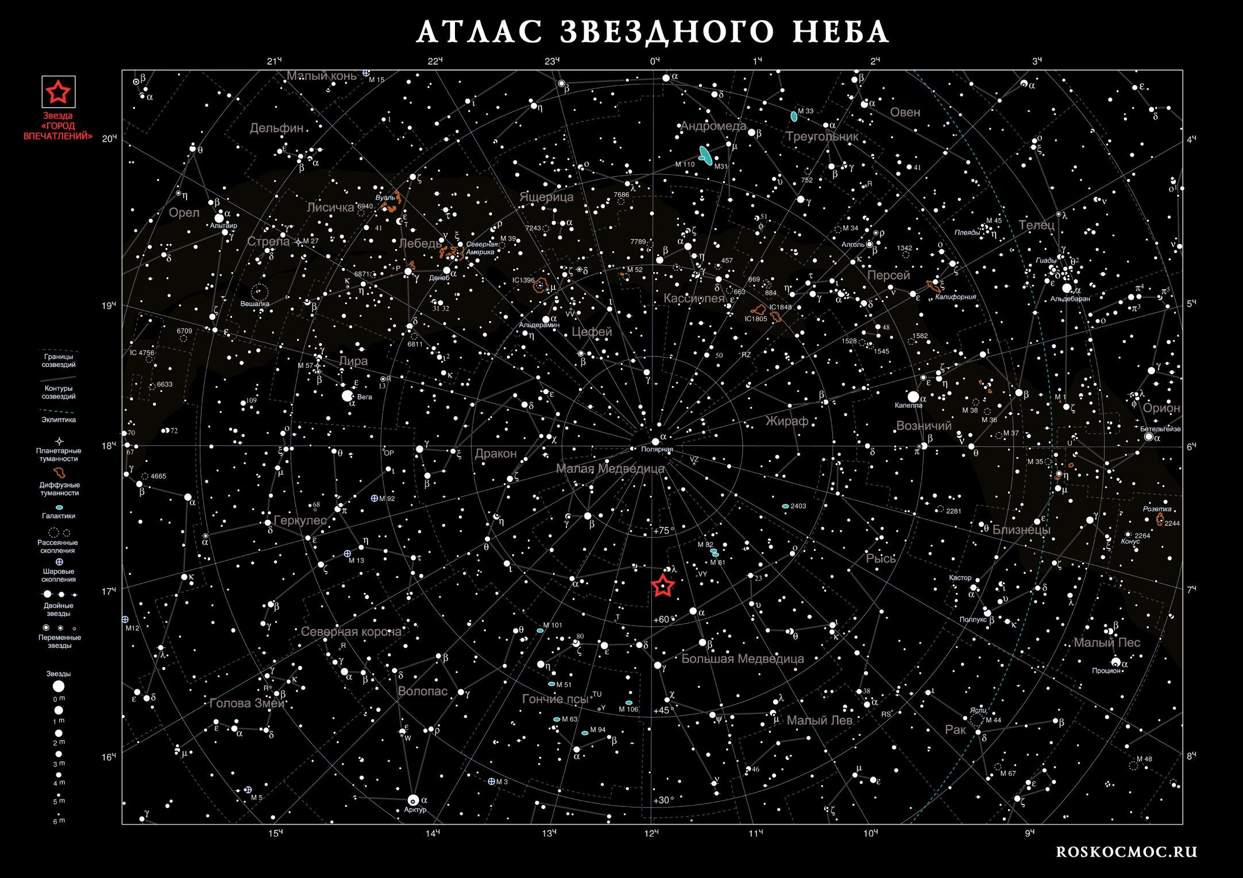
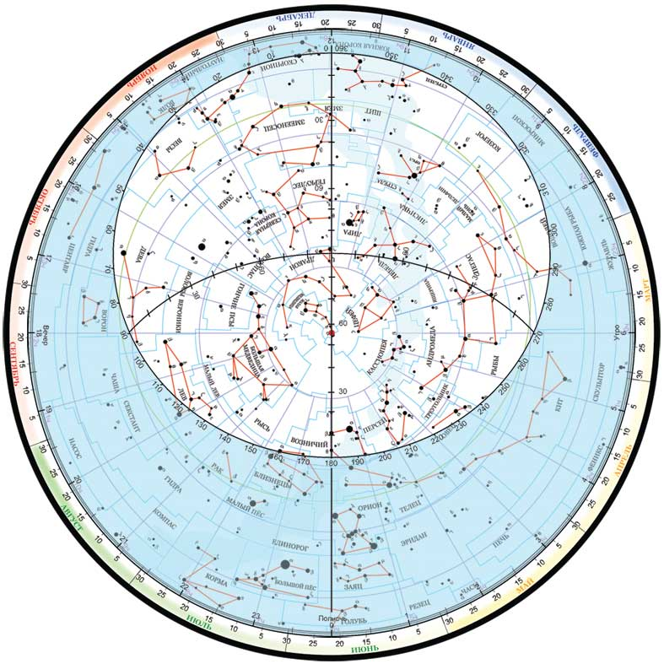
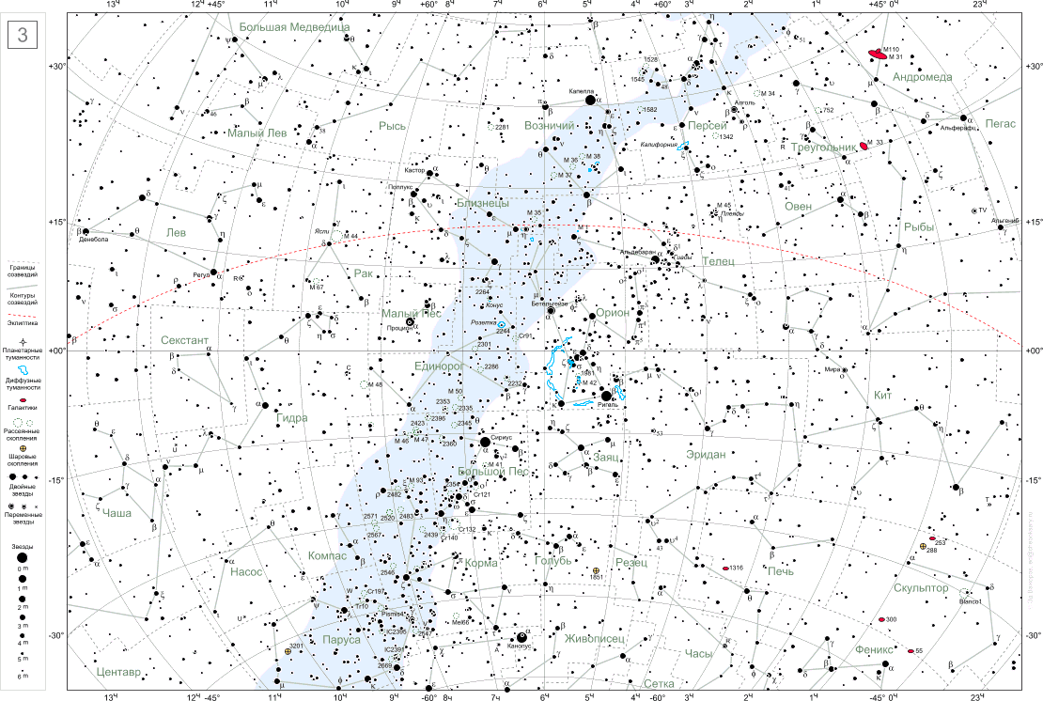
Звездная карта

